Slide 1
*Map
-키를 사용하여 값을 검색.
-키는 유일하고, 값을 중복 가능하다.
-키와 값을 쌍 하나를 entry
Hashtable : 11개의 행이 자동 생성. 동기화가 되어있음. 속도가 느림
HashMap : 16개의 행이 자동 생성. 동기화 되어있지 않음. 속도가 빠름
사용법)
1.생성)
Map<K,V> map=new 구현클래스<K,V>();
Map<String,String> map=new HashMap<String,String>();
2.값 추가) 값은 순서대로 입력되지 않는다.
중복키가 존재하면 덮어쓴다.
map.put( 키, 값 );
map.put(“Java”,”완벽한”);
map.put(“Ora”,”대용량”);
전체 행에 약 75% 데이터가 채워졌을 때 검색속도 가장 빠르다
map
java
완벽한
stack
Ora
대용량
heap

Slide 2
-키가 존재하는지?
boolean = map.containsKey(키);
-키를 사용하여 값얻기
값 =map.get( 키 );
--- 맵의 모든 값 얻기 ( 검증 )---
모든 키를 얻기.
Set<키Generic> set= map.keySet();
-모든 값얻기
Iterator<키Generic> ita=set.iterator();
while( ita.hasNext()){
ita.next()
}
-맵 값삭제
map.remove( 키 )
map.clear();

Slide 3

*Stack
- java.util.Vector의 자식( java.util.List의 모든 기능도 사용할 수 있다.)
- 주의 : 부모의 method를 절대로 사용하지 않는다.
- LIFO( Last Input First Output)를 구현한 클래스.
- 대상이 쌓이다가 위로 넘치는 StackOverFlowError가 발생할 수 있다.
- history를 사용할 때.
C
B
A
C
B
A
item
사용법)
1.생성) – 자식클래스로 생성.
Stack<데이터형> 객체명=new Stack<데이터형>();
Stack<String> stk=new Stack<String>();
2.값할당)
stk.push( 값 );
3.스택이 비었는지? //비었으면 true, 존재하면 false
stk.empty();
stack
-stack 값얻기
얻어진 값은 사라진다.
stack.pop()

Slide 4
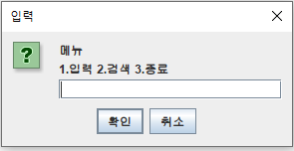
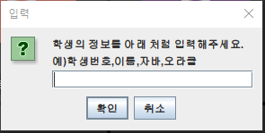
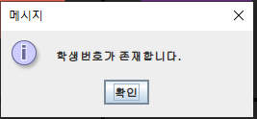
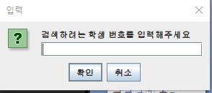
*숙제.
-InputDialog를 사용하여 아래와 같은 동작을 수행하는 프로그램을 작성하세요.
입력, 검색, 종료의 메뉴를 입력받을 수 있는 Dialog 제공
2. 1번이 입력되면 학생번호,이름,자바,오라클 점수를 입력 받을 수 있는
InputDialog를 제공. 데이터가 정상적인 형식이면 저장한다.
학생번호가 “이미존재하면 존재하는 데이터입니다.”를 보여주세요.
JOptionPane.showMessageDialog(null,
"학생번호가 존재합니다.");
3. 1번 메뉴Dialog에서 2번이 입력되면 학생번호를 입력받는 InputDialog를 제공하고
입력받은 학생번호를 사용하여 번호,이름,자바점수,오라클점수, 합계, 평균을 콘솔에 출력한다.
4. 1번 메뉴에서 3이 입력되면 프로그램을 종료한다.

